Slide 1
МУНИЦИПАЛЬНОЕ АВТОНОМНОЕ ДОШКОЛЬНОЕ ОБРАЗОВАТЕЛЬНОЕ УЧРЕЖДЕНИЕ
Центр развития ребенка ДЕТСКИЙ САД №7 «Сказка»
ИСПОЛЬЗОВАНИЕ ЗДОРОВЬЕСБЕРЕГАЮЩИХ ТЕХНОЛОГИЙ В ОЗДОРОВЛЕНИИ ДОШКОЛЬНИКОВ
г.ТРОИЦК - 2013

Slide 2
Здоровьесберегающие технологии
целостная система воспитательно-
оздоровительных, коррекционных
и профилактических мер которые осуществляются в процессе взаимодействия
ребенка и педагога
ребенка и родителей
ребенка и доктора

Slide 3
Обеспечить дошкольнику возможность
сохранения здоровья
Сформировать у него необходимые
знания, умения и навыки по ЗОЖ
Научить использовать полученные
знания в повседневной жизни

Slide 4
Здоровьесберегающие технологии
Технология сохранения и стимулирования здоровья
Технологии обучения здоровому образу жизни
Коррекционные технологии

Slide 5
Технологии сохранения и стимулирования здоровья:
Ритмопластика
Динамические паузы
Подвижные и спортивные игры
Релаксация
Пальчиковая гимнастика
Гимнастика для глаз
Дыхательная гимнастика
Гимнастика бодрящая

Slide 6
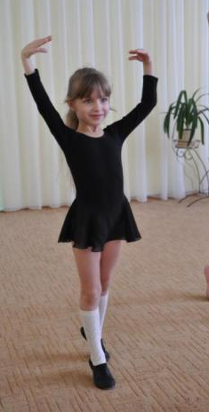
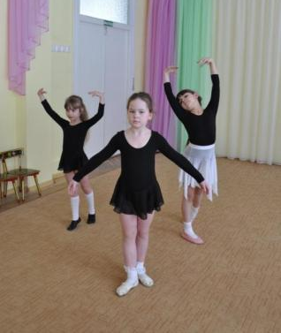
Ритмика

Slide 7
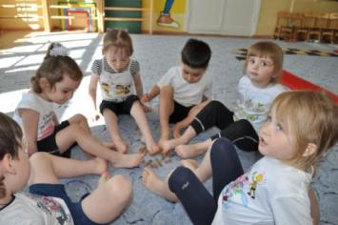
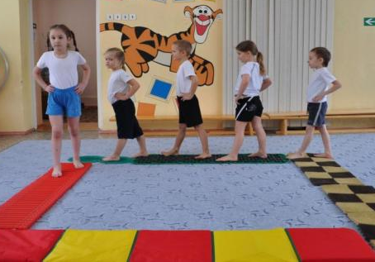
Корригирующая гимнастика
Основная цель - формирование правильной осанки и профилактика плоскостопия.
Общая цель - укрепление здоровья детей и совершенствование их физического развития.

Slide 8
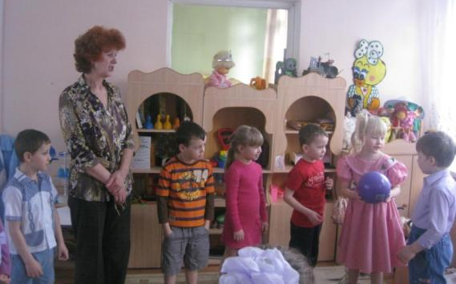
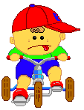
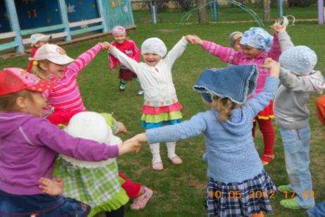
Динамическая пауза
Подвижные и спортивные игры

Slide 9
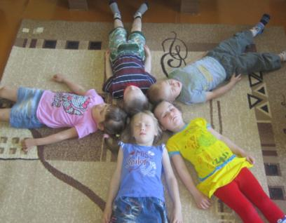
Релаксация
Будто мы лежим на травке… На зелёной мягкой травке…
Греет солнышко сейчас, руки тёплые у нас.
Жарче солнышко пригрело – и ногам тепло, и телу.
Дышится легко, вольно, глубоко

Slide 10
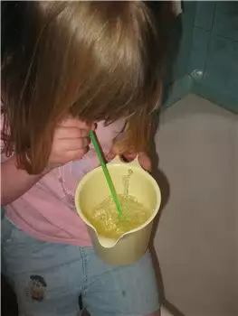
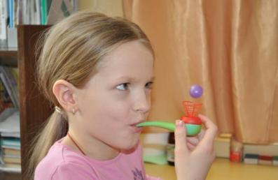
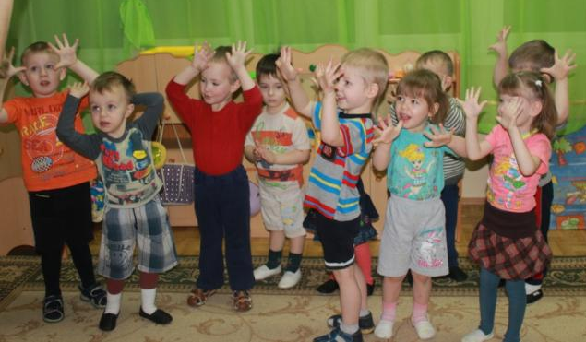
ДЫХАТЕЛЬНАЯ ГИМНАСТИКА
Пальчиковая гимнастика
Разотру ладошки сильно, Каждый пальчик покручу. Поздороваюсь со всеми, Никого не обойду.

Slide 11
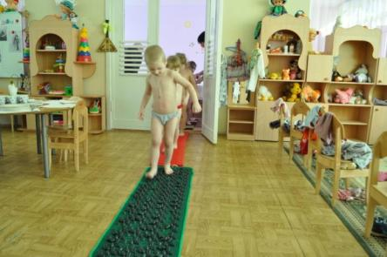
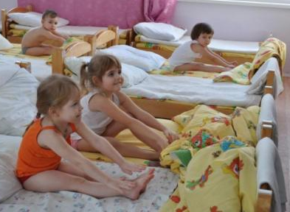
Бодрящая гимнастика
Бодрящая гимнастика

Slide 12
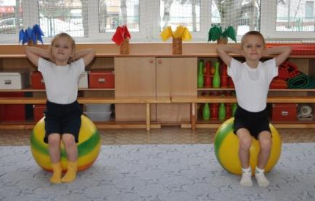
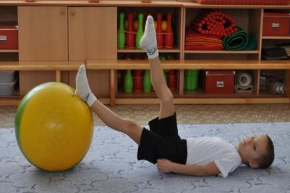
ФИТБОЛ-ГИМНАСТИКА
это профилактика нарушений осанки, тренировка вестибулярного аппарата и всех групп мышц. Лечебные качества фитбола специалисты объясняют воздействием колебаний мяча.
Такие занятия приносят огромную пользу! Но детей в этих занятиях привлекает совсем на польза: попрыгать на мячах в весёлой компании – что может быть интереснее!

Slide 13
Технологии обучения здоровому образу жизни
Утренняя гимнастика
Физкультурные занятия
Занятия из серии «Азбука здоровья»
Самомассаж
Активный отдых

Slide 14
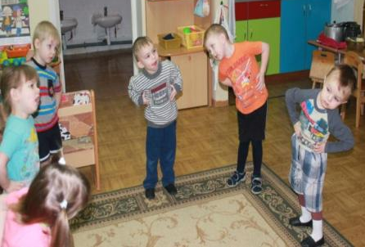
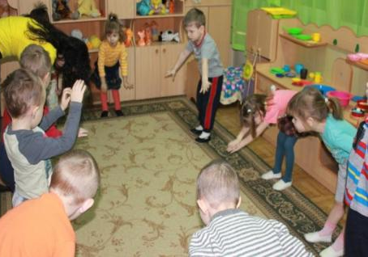
Утренняя гимнастика
Точно знаем: по утрам
Взрослым всем и малышам
Чтоб стать сильным и здоровым,
Не болеть и быть весёлым,
Надо быстро просыпаться и зарядкой заниматься.

Slide 15
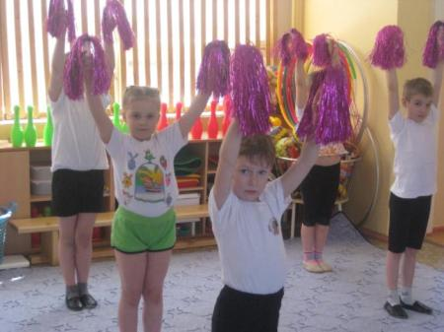
Физкультурные занятия

Slide 16
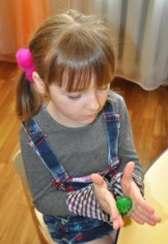
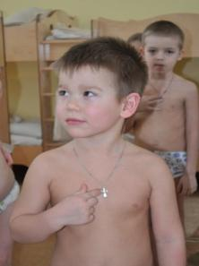
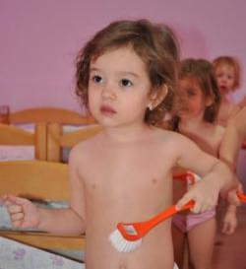
МАССАЖ
Основа для закаливания и оздоровления детского организма.
Су-джок
точечный
щёточный

Slide 17
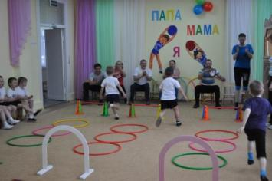
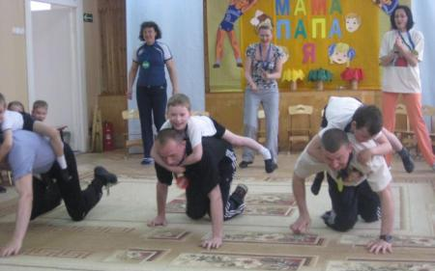
Активный отдых

Slide 18
Коррекционные технологии
Технология музыкального воздействия
Сказкотерапия
Артикуляционная гимнастика

Slide 19
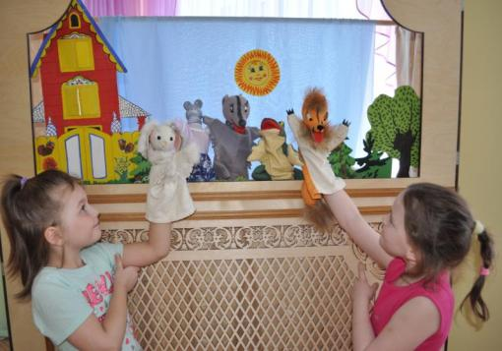
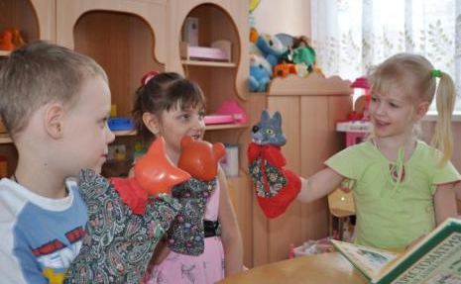
СКАЗКОТЕРАПИЯ
КУКЛОТЕРАПИЯ
Реализуется
всеми специалистами МАДОУ в рамках основной общеобразовательной программы,
Педагогом дополнительного образования кружка по театрализованной деятельности «Кукляндия».

Slide 20
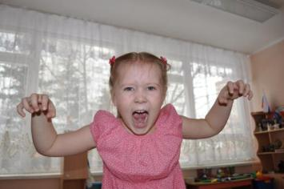
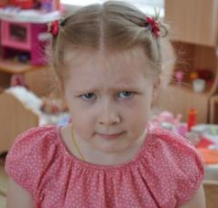
ПСИХОГИМНАСТИКА
Обучение детей выразительным движениям.
Тренировка узнавания эмоций по внешним сигналам.
Формирование у детей моральных представлений.
Коррекция поведения с помощью ролевых игр.
Снижение эмоционального напряжения.
Тренировка психомоторных функций.

